Slide 1
Innovación aplicada a la Ciudad
Configurando Ciudades Sostenibles e Inteligentes
6-set-2016
Jorge Moleri

Slide 2
Innovación
RAE:
Creación o modificación de un producto, y su introducción en un mercado.
Wikipedia:
En el sentido estricto, en cambio, se dice que de las ideas solo pueden resultar innovaciones luego de que ellas se implementan como nuevos productos, servicios o procedimientos, que realmente encuentran una aplicación exitosa, imponiéndose en el mercado a través de la difusión.

Slide 3
Innovación
RAE:
Creación o modificación de un producto, y su introducción en un mercado.
Wikipedia:
En el sentido estricto, en cambio, se dice que de las ideas solo pueden resultar innovaciones luego de que ellas se implementan como nuevos productos, servicios o procedimientos, que realmente encuentran una aplicación exitosa, imponiéndose en el mercado a través de la difusión.

Slide 4
Innovación
RAE:
Creación o modificación de un producto, y su introducción en un mercado.
Wikipedia:
En el sentido estricto, en cambio, se dice que de las ideas solo pueden resultar innovaciones luego de que ellas se implementan como nuevos productos, servicios o procedimientos, que realmente encuentran una aplicación exitosa, imponiéndose en el mercado a través de la difusión.
¡Sólo si se usa!

Slide 5
Tipos
Producto
Servicio
Proceso
Modelo de negocio /actividad
Innovación con impacto social

Slide 6
EN EL ORGANISMO, EMPRESA O SECTOR
LO INESPERADO
INCONGRUENCIAS
NECESIDADES DE LOS PROCESOS
CAMBIOS EN LA INDUSTRIA / MERCADO
FUERA DEL ORGANISMO, EMPRESA O SECTOR
CAMBIOS DEMOGRÁFICOS
CAMBIOS EN LA PERCEPCIÓN
NUEVO CONOCIMIENTO
Notes:
SACAR emprendimientos

Slide 7
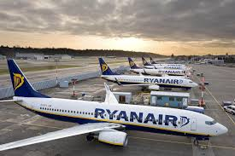
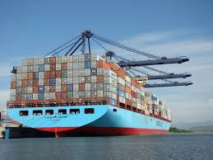
Servicio de Compañía en Sanatorios y Domicilio

Slide 8
